Slide 1
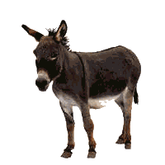
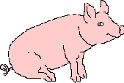

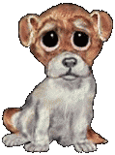

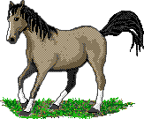

Домашние животные и их детёныши.

Slide 2
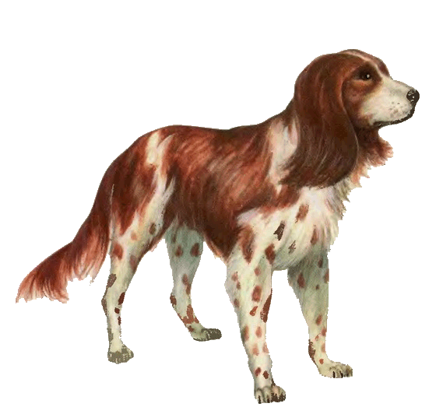
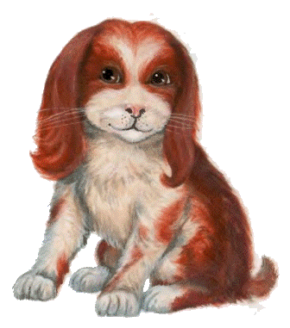
СОБАКА
Косточки собака гложет,
Злых людей кусает тоже –
Чтобы не забрался вор,
Сторожит и дом и двор.
щенок

Slide 3
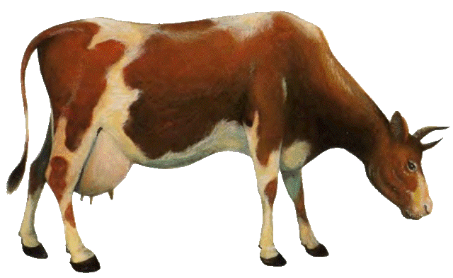
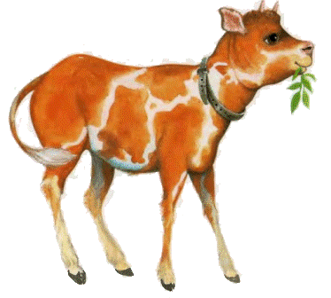
корова
На лугу телёнок скачет,
«Му-у-у» – кричит,
Но он не плачет,
Мать-коровушку зовёт.
Молоком поит она
И телёнка, и тебя.
телёнок

Slide 4
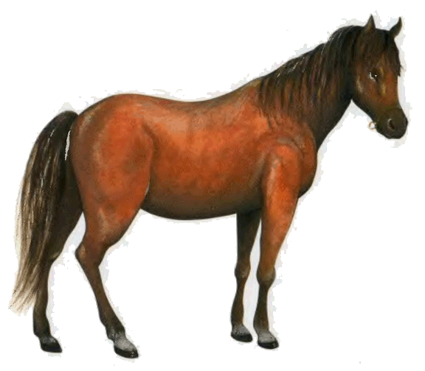
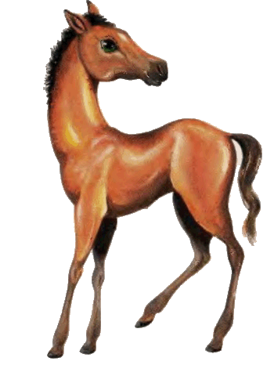
лошадь
жеребёнок
Выгнул шейку жеребёнок –
Сильной лошади ребёнок,
Только на копытца встал,
Вслед за мамой побежал.

Slide 5
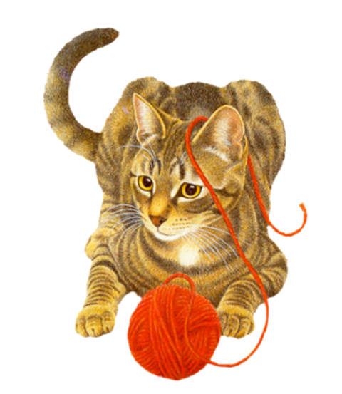
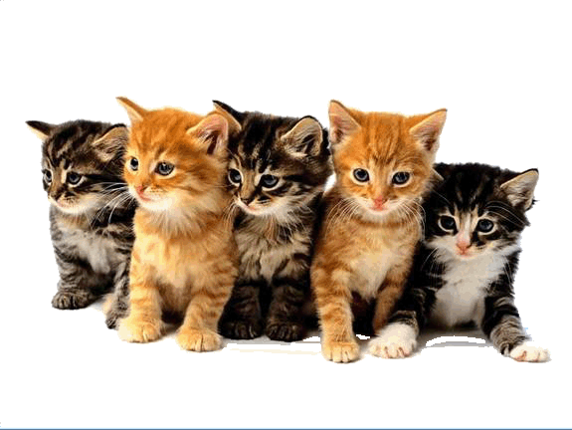
кошка
Посмотри, играют в прятки
Шаловливые котятки.
Притаилась у окошка,
Тихо-тихо мама-кошка
Учит деточек играть:
Мячик по полу катают,
Мышкой мяч воображают.
То подбросят, то поймают!
котята

Slide 6
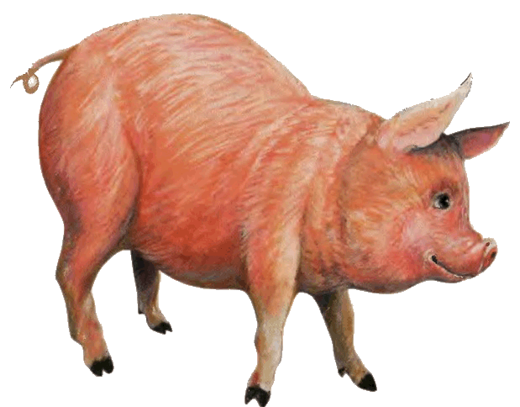
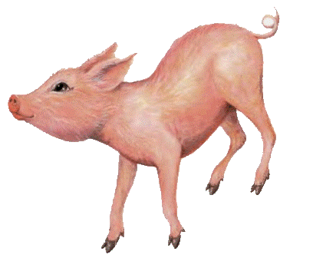
поросёнок
свинья
У грязнули-свинки
На спине щетинка,
На мордашке пятачок,
Сзади тонкий хвост-крючок.

Slide 7
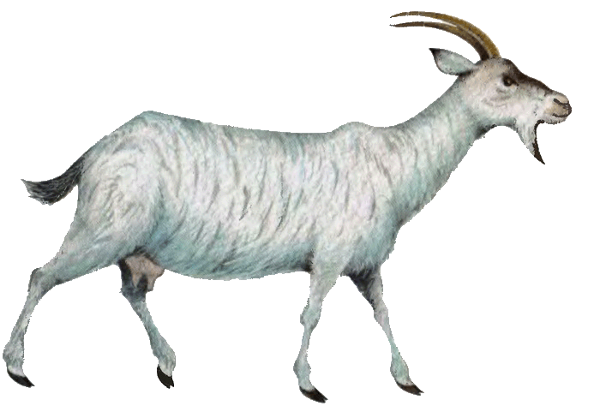
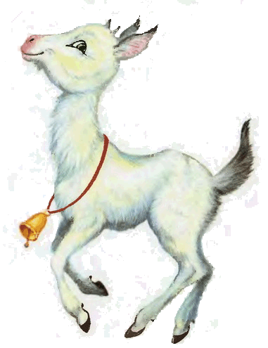
КОЗА
Козочке прыгучей,
Озорной, бодучей
Нравится украдкой
Есть капусту с грядки.
козлёнок

Slide 8
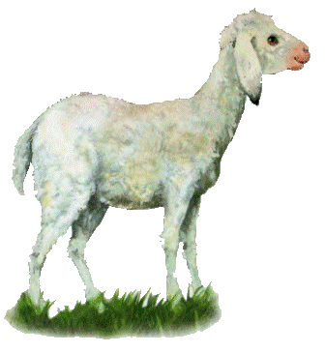
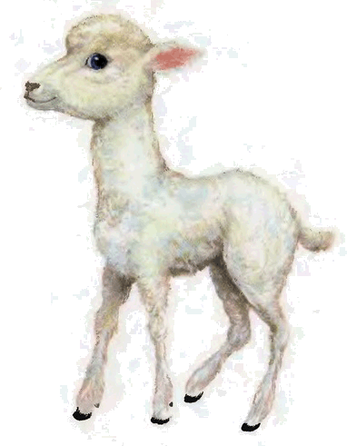
У ребенка - ягненка
Завитушки-колечки,
Как у папы барана,
Как у мамы овечки.
овца
ягнёнок

Slide 9
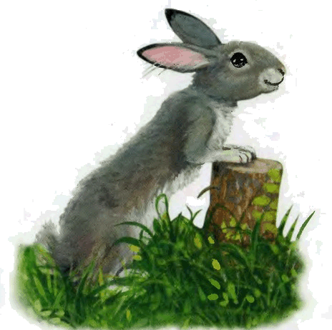
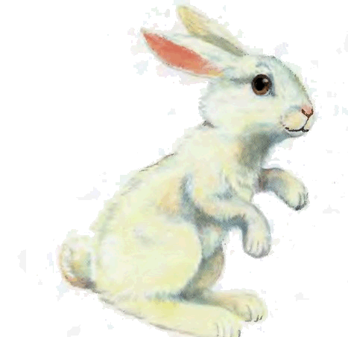
КРОЛИК
Не обидит мухи
Кролик длинноухий.
В клетке для него всегда
Есть морковка и вода.
крольчонок

